Slide 1
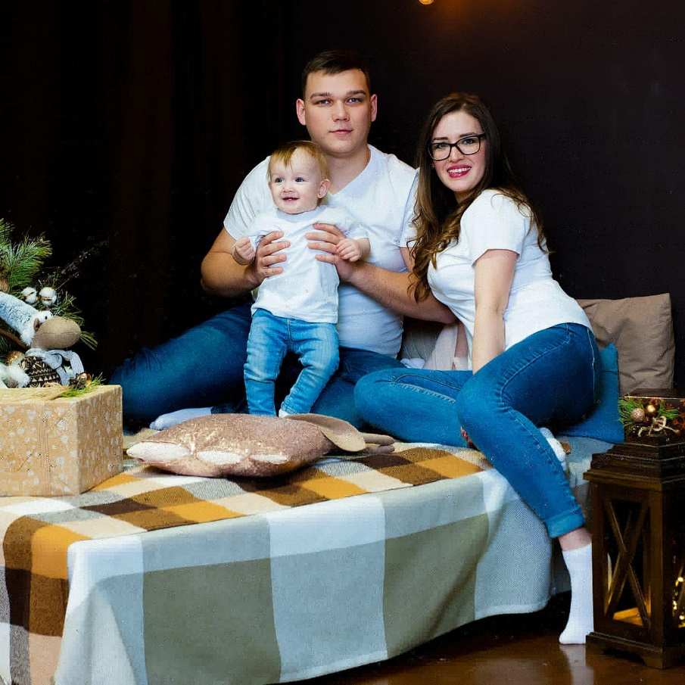
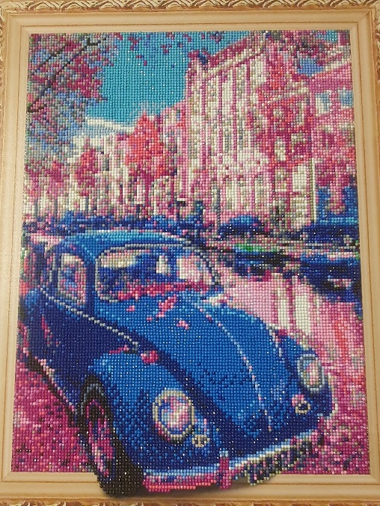
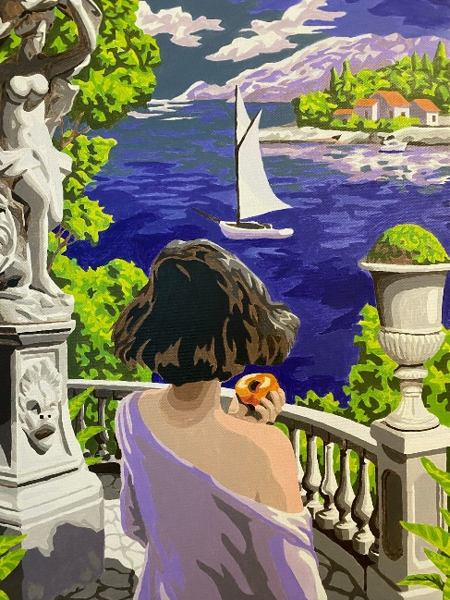
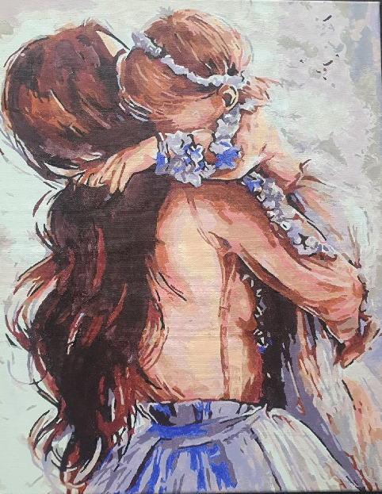
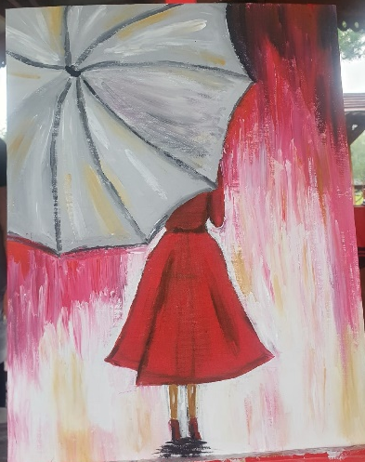
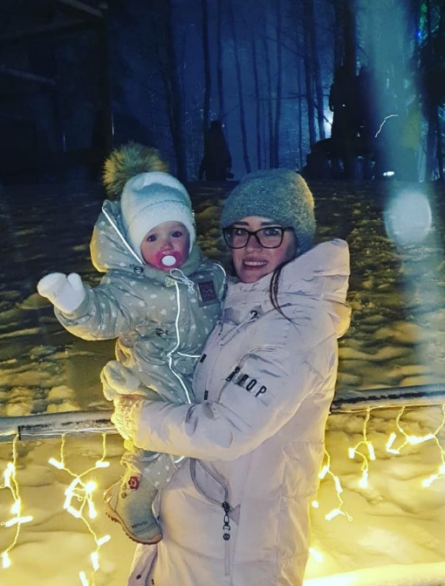
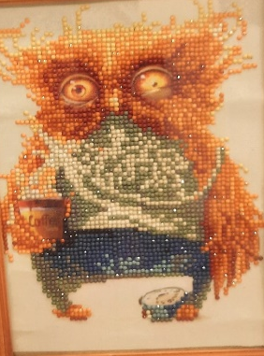
СЕМЬЯ ГАВРИЛОВОЙ АНАСТАСИИ,
воспитанницы МБДОУ №49 г. Коврова
«Удивительная вышивка»
Мы – семейка просто класс!
Трое лишь в семье у нас.
Любим очень мы друг друга,
Не разлучит даже вьюга.
Мама Ира – добрая, красивая, весёлая.
Папа Саша – молодец!
Всё починит, в этом спец.
Дочка Настя – Красота,
Любят все её всегда.
Мама Ира вышивает,
Рисовать не забывает.
Любим вместе мы гулять,
Веселиться и играть.
Лучше в мире нет семьи,
Только вместе – мы сильны!

